Slide 1

РОЛЬ МЕТОДИЧЕСКИХ ОБЪЕДИНЕНИЙ В ФОРМИРОВАНИИ БЛАГОПРИЯТНЫХ УСЛОВИЙ ДЛЯ ПРОФЕССИОНАЛЬНОГО РАЗВИТИЯ МОЛОДЫХ ПЕДАГОГОВ

Slide 2
В соответствии с требованиями Федерального закона «Об образовании в Российской Федерации», главной задачей дополнительного образования является подготовка творческой, образованной личности, способной к непрерывному самообразованию и саморазвитию. В решении этой задачи определяющая роль принадлежит педагогу, а компетентные педагоги – это будущее образовательного учреждения. Время требует освоения нового содержания, новых форм и методов работы, поиска эффективных путей обучения и воспитания, а значит, остро ставится вопрос о компетентности педагогов дополнительного образования.

Slide 3
Состав Школы молодого педагога

Slide 4
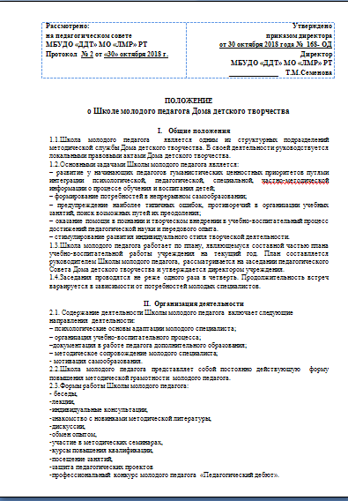

Положение о ШМП, план работы ШМП

Slide 5
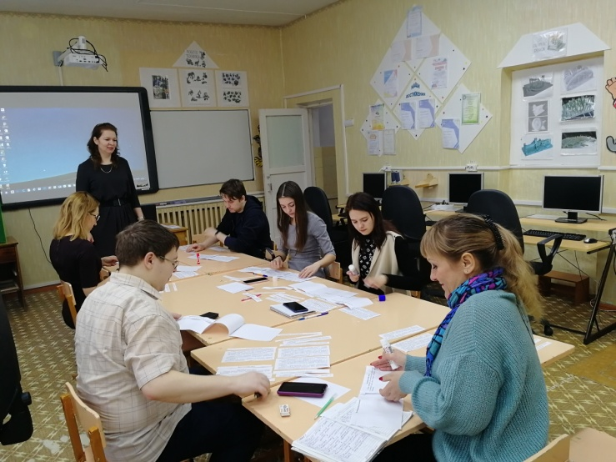
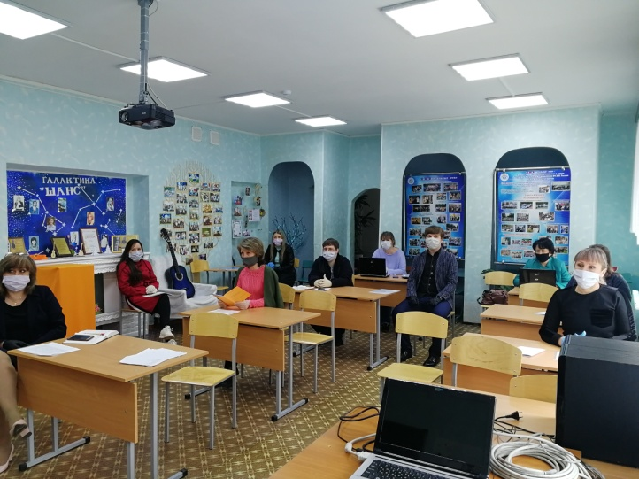
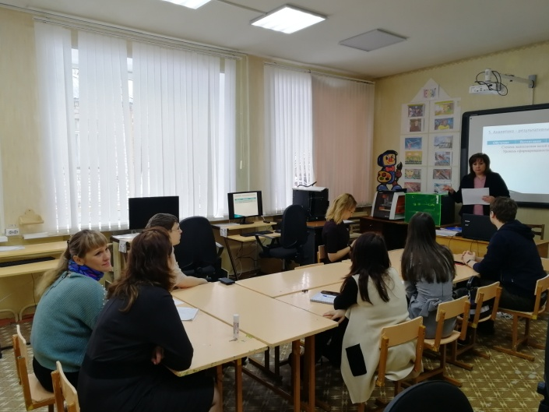
СОБЕСЕДОВАНИЕ
АНКЕТИРОВАНИЕ
НАБЛЮДЕНИЕ

Slide 6
Состав Школы молодого педагога
молодые специалисты с опытом работы в должности «педагог дополнительного образования» менее 3 лет, закончивших учебные педагогические заведения
специалисты, с педагогическим образованием и имеющие перерыв в работе с детьми

Slide 7





Составление дополнительной общеобразовательной общеразвивающей программы
Адаптация в новом коллективе
ЗАТРУДНЕНИЯ
Планирование учебного занятия
ведение документации

Slide 8
помочь молодым специалистам в овладении современными педагогическими технологиями образовательного процесса
повышение творческого потенциала педагогов с учетом их индивидуальных особенностей
ЗАДАЧИ ШКОЛЫ МОЛОДОГО ПЕДАГОГА
оказание методической помощи в составлении дополнительной общеразвивающей программы, учебных занятий, воспитательных мероприятий
адаптация молодых специалистов в новом коллективе и умении взаимодействовать, как с коллегами, с администрацией, учащимися и с родителями и др.

Slide 9





ФОРМЫ РАБОТЫ С МОЛОДЫМИ СПЕЦИАЛИСТАМИ

Slide 10
Формы работы с молодыми специалистами
Информационно - методическое сопровождение
Самообразование
− повышение качества обучения;
− апробированы новые формы, методы и приемы обучения;
− доклады, выступления;
− разработка дидактических материалов, тестов, средств наглядности;
− разработка и проведение открытых занятий и воспитательных мероприятий с использованием современных образовательных технологий;
Неделя успеха
проводится ежегодно, с целью повышения профессиональной компетентности молодых педагогов. Подготовка к неделе успеха и обсуждение итогов проходит на методической заседании ШМП.
Муниципальный конкурс профессионального мастерства
«Педагогический дебют»
Наставничество

Slide 11
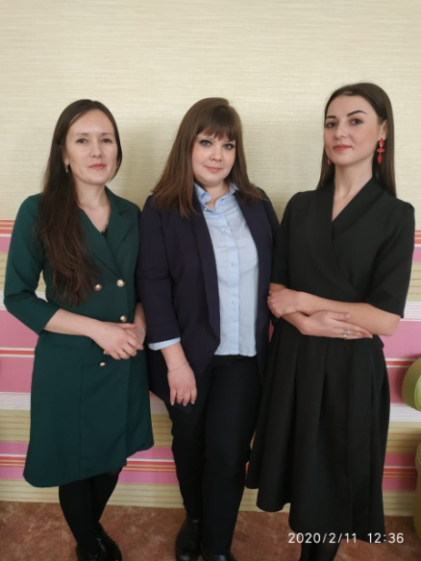
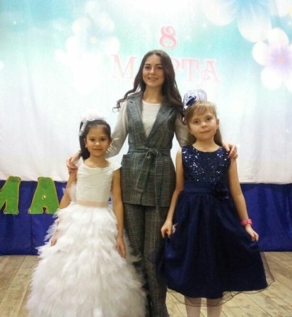

Муниципальный конкурс профессионального
мастерства «Педагогический дебют»

Slide 12
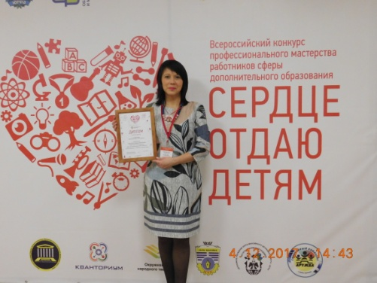
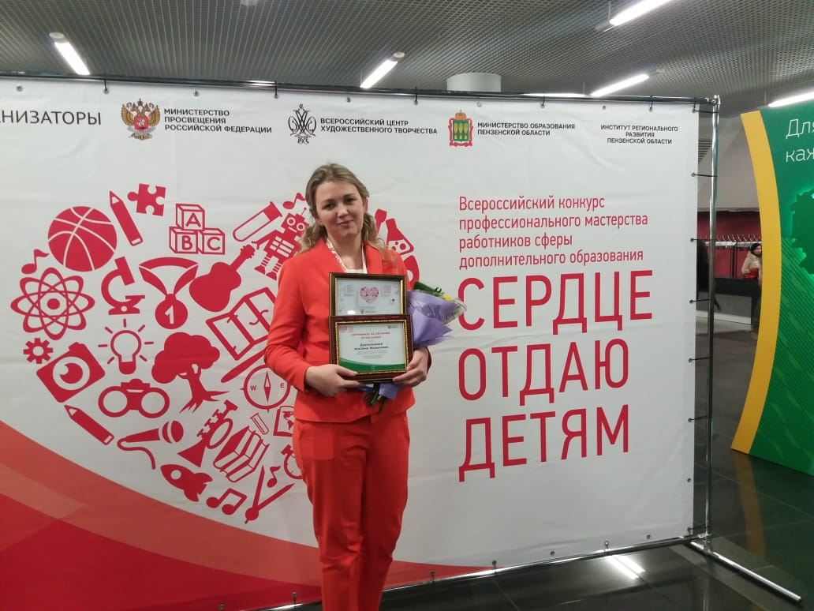

Победители Всероссийского конкурса профессионального мастерства среди педагогов дополнительного образования
«Сердце отдаю детям»
Афанасьева Надежда Михайловна,
г.Ханты-Мансийск, 2017 год
Даулетшина Альбина Фазыловна,
г.Пенза, 2019год

Slide 13

Наставничество
Наставник – опытный педагог дополнительного образования, обладающий высоким уровнем профессиональной подготовки, имеющий опыт воспитательной и методической работы, имеющий стабильные показатели в педагогической деятельности, способность и готовность делиться профессиональным опытом.

Slide 14



ТЕХНОЛОГИЯ ОТКРЫТОГО ПРОСТРАНСТВА предусматривает активное участие каждого педагога, создание демократической атмосферы, равенство возможностей, открытость и доступность, взаимодействие, общение.
ТЕХНОЛОГИЯ СОТРУДНИЧЕСТВА – учиться вместе, обучение в команде
КВИК – НАСТРОЙКА. Это настрой педагога на успешную работу
КОУЧИНГ - тренировать, наставлять, воодушевлять. Активная форма обучения, направленная на личностную поддержку профессиональной деятельности.
МАСТЕР-КЛАСС (ПРАКТИКУМ). Его цель – познакомить с системой работы, авторскими находками и всем тем, что поможет достичь наилучших результатов.

Slide 15
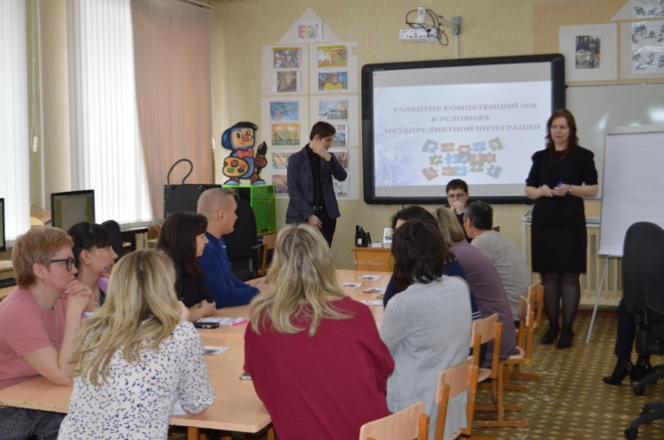
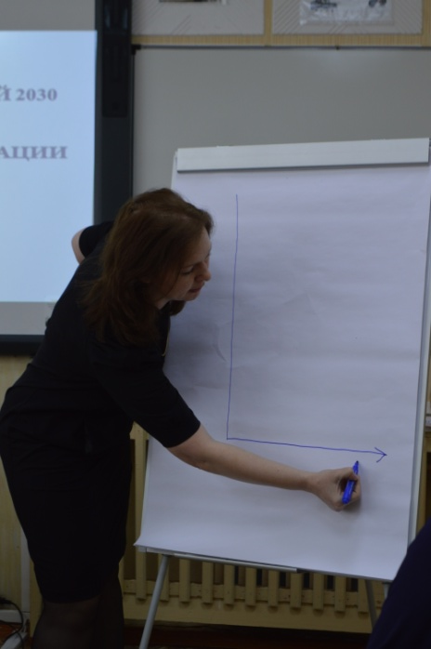
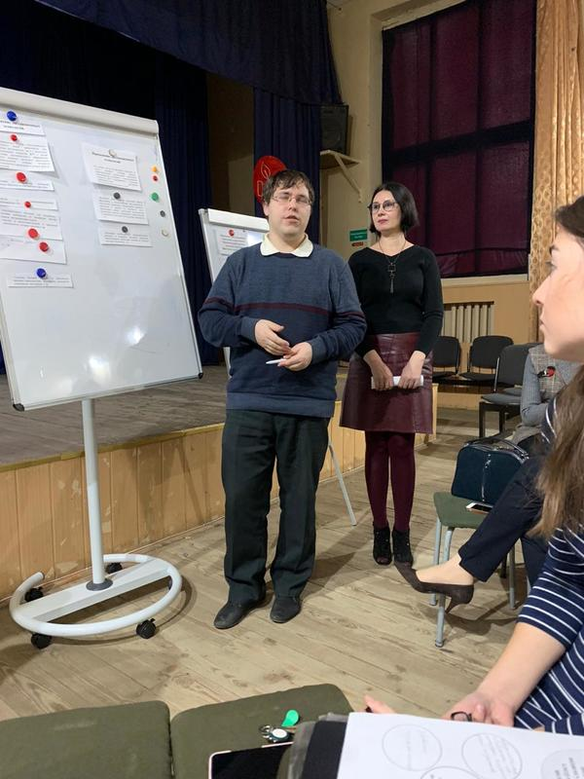
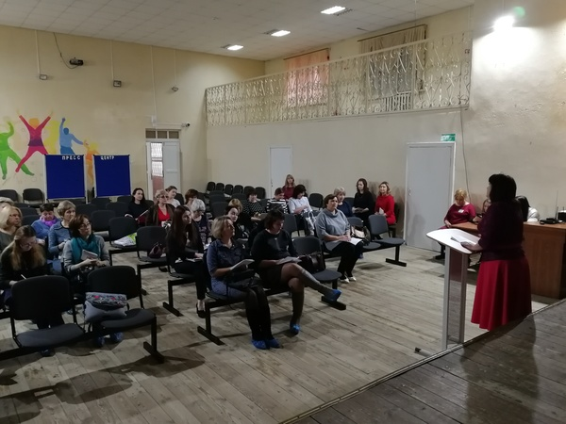
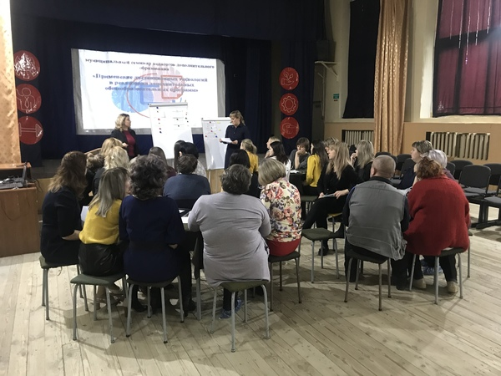
Заседание Школы молодого педагога

Slide 16
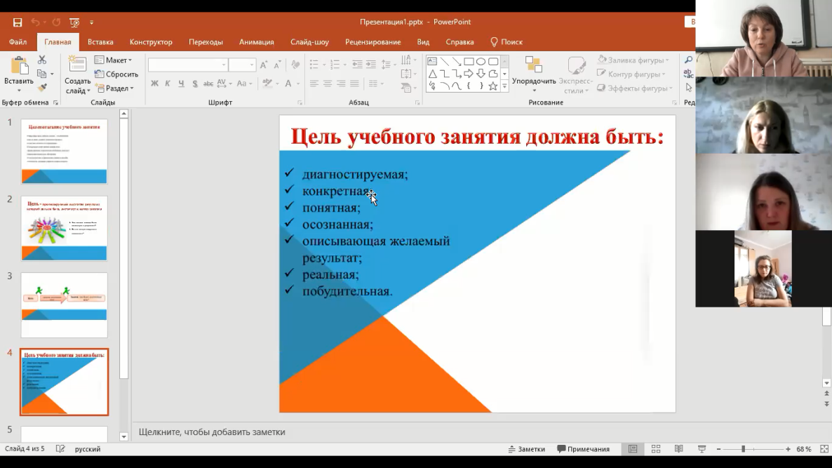
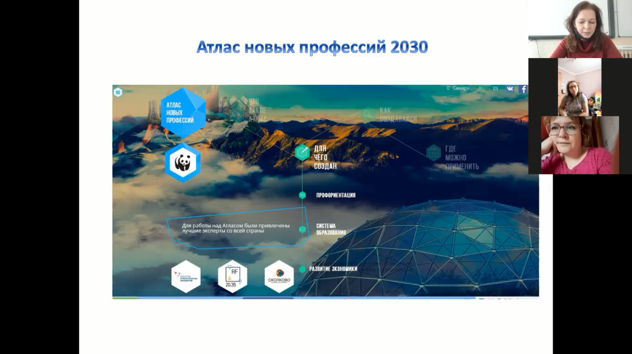
Заседание ШМП в ZOOM

Slide 17
Мониторинг профессиональной деятельности педагога дополнительного образования
Цель мониторинга: сбор информации для достижения нового качества дополнительного образования дополнительных образовательных услуг, эффективное управление профессиональным развитием педагогов.
Критерии эффективности:
организационная культура;
коммуникативная культура;
методическая культура;
результаты деятельности.

Slide 18

Успешность работы с молодыми специалистами – это стартовая зона, своеобразный «трамплин» в будущую успешную профессиональную деятельность и от администрации организации зависит, достигнут ли они свою «критическую точку».

